Slide 1





LSD TECHNOLOGY
SPRING BOOT FRAMEWORK
SPRING SECURITY OAUTH2.0
Hà Nội, ngày 11 tháng 10 năm 2023

Slide 2


Nội dung buổi học
I. Tổng quan OAuth2
II. Các khái niệm cơ bản
III. Luồng hoạt động
IV. Authorization Grant

Slide 3









Tổng Quan về OAuth 2.0
1. Giới Thiệu về OAuth 2.0
OAuth 2.0 là một giao thức ủy quyền phổ biến được sử dụng để bảo vệ tài nguyên trực tuyến và cung cấp quyền truy cập an toàn cho ứng dụng và dịch vụ web. Giao thức này cho phép người dùng ủy quyền ứng dụng của mình để truy cập tài nguyên mà họ sở hữu, mà không cần chia sẻ mật khẩu.
◆ OAuth là khung ủy quyền, cho phép ứng dụng truy cập thông tin chi tiết về bạn hoặc thực hiện các hoạt động thay mặt bạn
◆ Nó xác định các luồng khác nhau để ứng dụng đó yêu cầu quyền truy cập
◆ Ứng dụng được cung cấp chứng chỉ có giới hạn và tồn tại trong thời gian ngắn để thực hiện những gì nóyêu cầu của bạn
◆ Điều này có nghĩa là ứng dụng không cần biết thông tin xác thực của bạn
◆ Ví dụ: có thể tạo tài khoản bằng ứng dụng bằng tài khoản từmột ứng dụng khác đơn giản hóa quá trình đăng ký. Cũng có thể được hưởng lợi từ SSO.

Slide 4
2. Các Khái Niệm Cơ Bản
2.1. Người Dùng (Resource Owner)
Người dùng là cá nhân sở hữu tài nguyên mà ứng dụng muốn truy cập. Người dùng thường cần ủy quyền quyền truy cập cho ứng dụng một cách an toàn.
2.2. Ứng Dụng (Client)
Ứng dụng là đại diện của người dùng và yêu cầu quyền truy cập tài nguyên từ máy chủ ủy quyền.
2.3. Máy Chủ Ủy Quyền (Authorization Server)
Máy chủ ủy quyền chịu trách nhiệm xác thực người dùng, cấp phép cho ứng dụng và cung cấp mã truy cập (access token) cho ứng dụng.
2.4. Tài Nguyên (Resource Server)
Tài nguyên là nơi chứa thông tin mà ứng dụng muốn truy cập sau khi được ủy quyền.
2.5. Mã Truy Cập (Access Token)
Mã truy cập là một thông tin xác thực (token) được ứng dụng sử dụng để yêu cầu truy cập đến tài nguyên từ máy chủ ủy quyền.

Slide 5
3. Luồng Hoạt Động
Quy trình hoạt động của OAuth 2.0 bao gồm các bước sau:
Xác Thực (Authorization): Ứng dụng yêu cầu người dùng xác thực thông qua máy chủ ủy quyền.
Nhận Mã Ủy Quyền (Authorization Code): Người dùng xác thực và ủy quyền ứng dụng, máy chủ ủy quyền cung cấp một mã ủy quyền.
Trao Đổi Mã Ủy Quyền Lấy Mã Truy Cập (Exchange Code for Access Token): Ứng dụng sử dụng mã ủy quyền để đổi lấy mã truy cập từ máy chủ ủy quyền.
Truy Cập Tài Nguyên (Access Resource): Ứng dụng sử dụng mã truy cập để yêu cầu và truy cập tài nguyên từ máy chủ tài nguyên.

Slide 6
4. Authorization Grant
Authorization Grant là quyền ủy quyền được người dùng cấp phép cho ứng dụng. Có nhiều loại Authorization Grant như Authorization Code, Implicit, Resource Owner Password Credentials, và Client Credentials. Mỗi loại phù hợp với các tình huống sử dụng cụ thể.

Slide 7
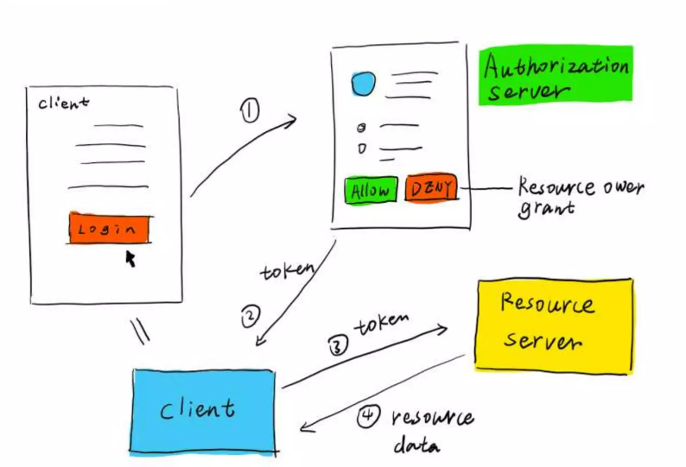
Luồng thực hiện OAuth

Slide 8
Phía Client
◆ Trong Azure, được định cấu hình làm Đăng ký ứng dụng
◆ Xác định URI chuyển hướng
◆ Các loại phản hồi được phép
◆ Quyền yêu cầu của người dùng (tức là để truy cập ảnh hồ sơ của họ)
◆ Công khai hoặc bí mật
◆ Công khai, thường dành cho SPA hoặc ứng dụng di động. Trường hợp Bí mật khách hàng không thể được bảo mật
◆ Bí mật, nơi bí mật của khách hàng có thể được bảo mật
◆ Loại ứng dụng, ứng dụng web (phía máy chủ, spa, ứng dụng di động, bản địa)

Slide 9
Loại ủy quyền (GRANT TYPE)
◆ Còn được gọi là ‘luồng ủy quyền’
◆ Đó là cách Khách hàng nhận được mã thông báo từ Máy chủ ủy quyền
◆ Hoặc ‘tương tác’ hoặc ‘không tương tác’
◆ Ví dụ bao gồm:
◆ Implicit
◆ ROPC/Password Grant
◆ Device Code
◆ Client Credential
◆ Refresh Token
◆ Authorisation Code
◆ Authorisation Code + PKCE

Slide 10
GRANT TYPE COMPONENT
◆ Các thành phần chung của việc sử dụng các loại trợ cấp khác nhau
◆ Client Id: được tạo bởi ứng dụng
◆ Redirect URI: được chỉ định trong ứng dụng
◆ Scope: Những gì Khách hàng đang yêu cầu (xuất hiện dưới dạng quyền để Người dùng phê duyệt)
◆ Response Type: Loại cấp quyền sử dụng
◆ Response Mode
◆ Query (truy vấn): url?token=ASDFG
◆ Fragment (đoạn): url#token=ASDFG
◆ Form Post (mẫu viết): POST url, Body: ASDFG
◆ State/Nonce: Xác nhận yêu cầu khi trả lại
◆ Endpoints: /authorize and /token

Slide 11
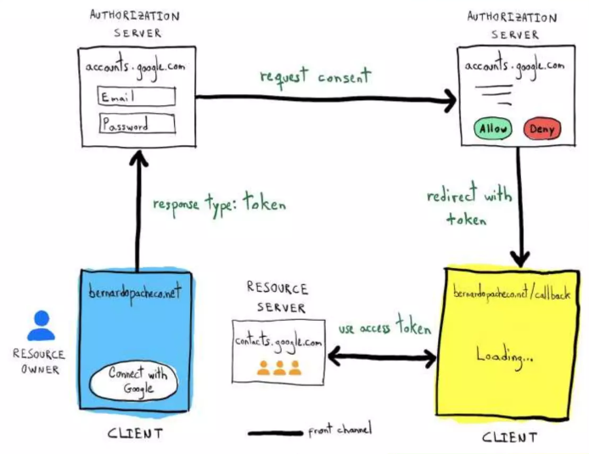
GRANT TYPE Implicit
◆ Response Type: token
◆ Tương tác
◆ Ưu điểm
◆ Dễ sử dụng
◆ Nhược điểm
◆ Di sản
◆ Thiếu xác thực ứng dụng khách
◆ Dựa vào URL chuyển hướng

Slide 12
GRANT TYPE - ROPC/Password Grant
◆ Thông tin xác thực mật khẩu của chủ sở hữu tài nguyên
◆ Cho phép chúng tôi lấy thông tin đăng nhập của người dùng và gửi chúng cho bên thứ 3 để xác thực
◆ Di sản
◆ Có thể/có thể không tương tác
◆ Lợi ích
◆ Đơn giản
◆ Nhược điểm
◆ Lý tưởng nhất là chúng ta không bao giờ nên xử lý thông tin xác thực, chúng ta không muốn chịu trách nhiệm
◆ Cần đảm bảo các chi tiết không bị rò rỉ ở đâu đó (ví dụ: nhật ký)
◆ Hầu hết các dịch vụ không hỗ trợ điều này nữa

Slide 13
GRANT TYPE – Device Code
◆ Tương tác
◆ Thiết bị hiển thị mã mà bạn nhập vào trình duyệt web sau khi đăng nhập
◆ Thiết bị được cấp mã để xác thực sau này

Slide 14
GRANT TYPE – Client Credential
◆ Không tương tác
◆ Được sử dụng bởi người đứng đầu dịch vụ
◆ Bản thân ứng dụng yêu cầu quyền truy cập vào tài nguyên mà nó đã đượcđược ủy quyền
◆ Chủ yếu thông qua thông tin đăng nhập như Id khách hàng và mã bí mật khách hàng
◆ Ngoài ra có thể sử dụng chứng chỉ

Slide 15
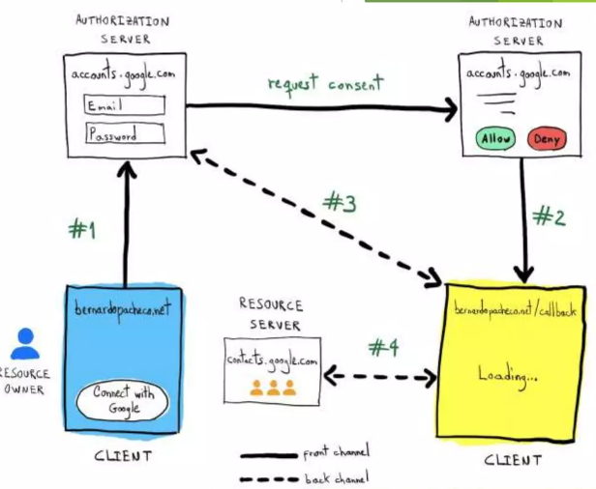
GRANT TYPE – Auth Code
◆ Short for Authorization Code
◆ Response Type: code
◆ Interactive
◆ /authorize returns a Code
◆ The Code is exchanged for tokens in the backend
◆ /token endpoint
◆ For Confidential apps, specify Client Secret
◆ Code can only be exchanged once for a Token
◆ Token is not accessible by the User

Slide 16
GRANT TYPE – Auth Code + PKCE
◆ Tương tự như Auth Code nhưng tuyệt vời hơn
◆ Viết tắt của Proof Key Code Exchange
◆ Trình xác minh mã: Chuỗi mật mã ngẫu nhiên
◆ Thử thách mã: Hàm băm SHA256 của Trình xác minh mã
◆ Là một phần của yêu cầu /ủy quyền, Thử thách mã được cung cấp
◆ Trong phần phụ trợ của quá trình trao đổi Mã lấy Mã thông báo, chúng tôi cũng cung cấp Trình xác minh mã
◆ Máy chủ ủy quyền sẽ băm Trình xác minh mã và thấy rằng nó khớp với Thử thách mã mà chúng tôi đã gửi trước đó, điều nàyphía họ xác nhận rằng chúng tôi là người đưa ra yêu cầu ủy quyền
◆ Ưu điểm
◆ Vì vậy, ngay cả khi ai đó có ác ý có thể nhìn thấy Mã, họ sẽ không thể đổi Mã lấy Token nếu không có biết Trình xác minh mã
◆ Khi sử dụng Bí mật máy khách, Máy chủ ủy quyền có thể xác thực Máy khách
◆ Nhược điểm
◆ Việc thiết lập phức tạp hơn so với các loại tài trợ khác

Slide 17
Tokens
◆ Các luồng này theo mặc định trả về mã thông báo Truy cập và Làm mới
◆ Mã thông báo truy cập
◆ Có thể thay mặt Người dùng truy cập API, tức là truy cập vào ảnh hồ sơ của họ
◆ Thường là JWT nhưng không nhất thiết phải như vậy
◆ Làm mới mã thông báo
◆ Chỉ được sử dụng để nhận Mã thông báo truy cập và Id mới hơn
◆ Sống lâu hơn
◆ Thường là JWT nhưng không nhất thiết phải như vậy
◆ Để yêu cầu Mã thông báo Id, phải chỉ định 'openid' trong 'phạm vi' của yêu cầu /ủy quyền. (OIDC)

Slide 18
OIDC (OpenID Connect)
◆ Lớp nhận dạng trên Oauth
◆ Xác định Id Token, chứa thông tin về Người dùng
◆ Là JWT (Mã thông báo web JSON)
◆ Chứa một tập hợp các yêu cầu tiêu chuẩn
◆ Có thể mở rộng với các yêu cầu khác (được định cấu hình trên Đăng ký ứng dụng/Ứng dụng)
◆ Id Token có thể được sử dụng để xác minh thông tin về Người dùng, so với Mã thông báo truy cập có thể thực hiện thao tác thay mặt cho Người dùng
◆ Nếu bạn chỉ cần xác nhận danh tính của ai đó, mã thông báo Truy cập/Làm mới có thể được bỏ qua

Slide 19
Tokens – Validation
◆ Cần xác thực Token để đảm bảo nó đến từ chính chúng tamong đợi, và không phải ai đó giả vờ là họ
◆ Xác nhận tính xác thực của mã thông báo
◆ Được ký bởi máy chủ ủy quyền
◆ Chưa hết hạn
◆ Nhà phát hành chính xác
◆ Đúng đối tượng
◆ Sau đó, có thể ủy quyền cho người dùng (nếu họ đang đăng nhập)
◆ Bao gồm Vai trò hoặc Nhóm mà họ được chỉ định
◆ Hoặc sử dụng mã định danh (tức là UPN user principal name) để tra cứu quyền của họ trong Máy khách

Slide 20

Thảo luận chung

Slide 21


THANK YOU
FOR WATCHING

